Slide 1
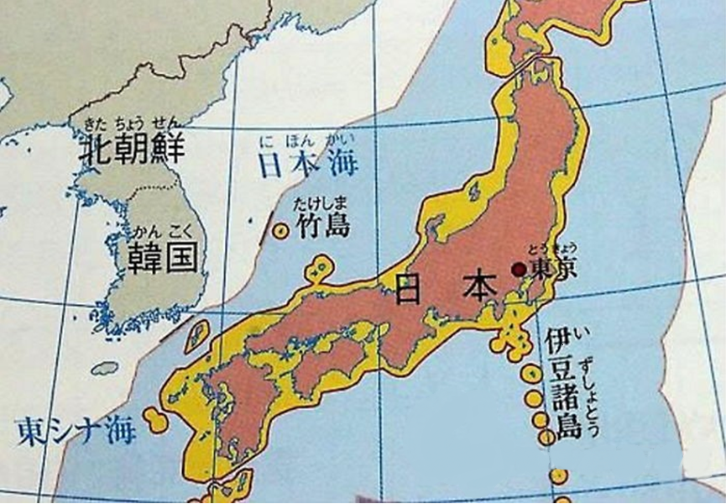
일본의 영토와
영토문제

Slide 2
독도 영토문제
8조
21702069
최정은

Slide 3

목차

Slide 4
목차
독도분쟁,독도에 대해
대한민국 측 주장
일본 측 주장
제2차 세계 대전 후의 연합군 최고사령부에 의한 독도 처분의 해석

Slide 5
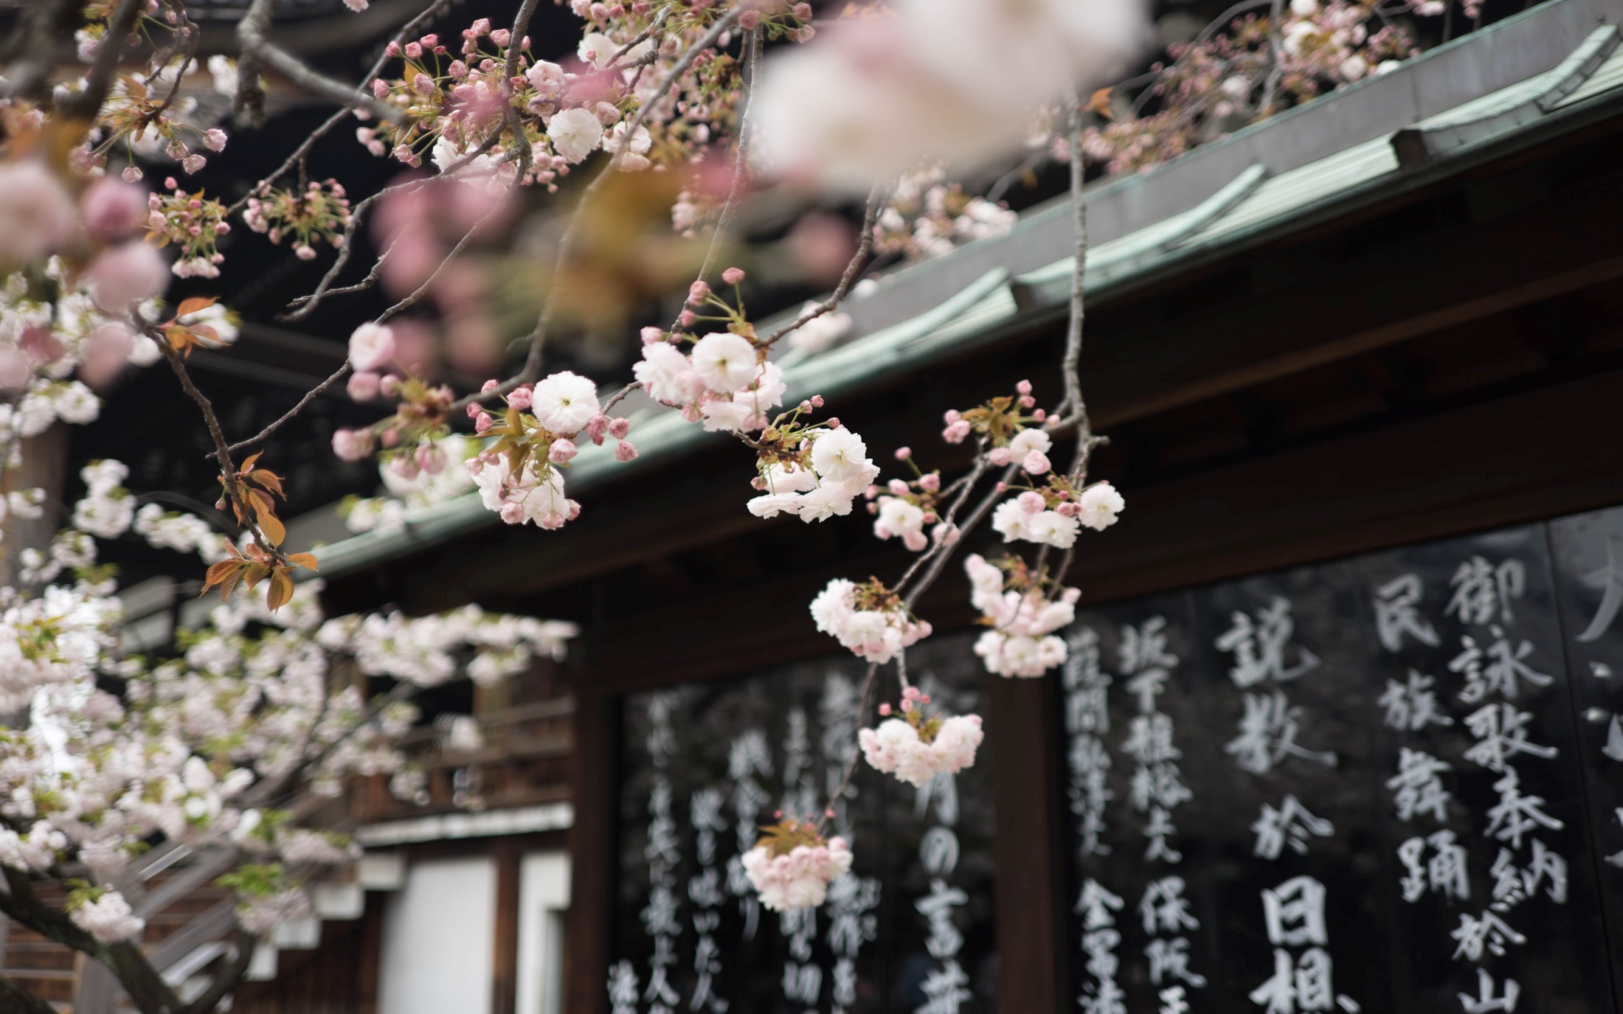
독도 분쟁, 독도에 대해

Slide 6
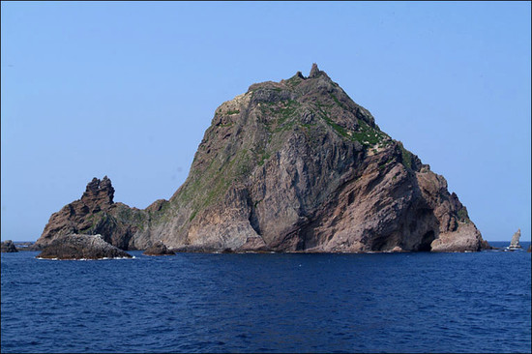
동도와 서도를 중심으로 주변의 암초 등을 포함한 총면적은 0.188 km2이며, 독도에는 대한민국 국민이 거주하고 대한민국의 경찰이 주둔하는 대한민국의 영토이다.

Slide 7
대한민국 측 주장

Slide 8
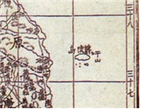
512년에 우산국은 신라 하슬라주의 군주인 이사부의 군대가 우산국을 정벌하면서 신라에 복속되었다. 나중의 문헌에 있는 우산도는 이 우산국의 일부이고, 그 우산도는 독도에 해당한다. 따라서 독도는 512년부터 한국의 영토였다.

Slide 9
일본 측 주장

Slide 10
일본의 삼국통람여지도정전도에 그려져 있는 죽도(울릉도)의 북동쪽에 남북으로 긴 작은 부속도가 있지만, 섬의 크기나 형태, 위치관계로 보듯이, 이것은 현재의 죽서도에 해상한다. 이 지도에 현재의 독도는 그려져 있지 않다.

Slide 11
https://www.youtube.com/watch?v=LMhAXiYAvJI

Slide 12
http://tv.naver.com/v/2789465

Slide 13
제2차 세계 대전 후의 연합군 최고사령부에 의한 독도 처분의 해석

Slide 14
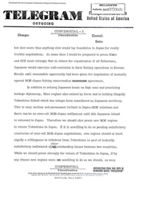

Slide 15
http://tv.naver.com/v/2789465
출처
https://www.youtube.com/watch?v=LMhAXiYAvJI
https://blog.naver.com/y2gochu/130050092899

Slide 16
감사합니다

